Slide 1
«Разве здоровье не чудо?»
(А. Чехов)

Slide 2
«Всё в твоих руках»

Slide 3
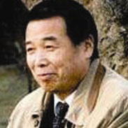
Пак Чже Ву
ЮЖНО-КОРЕЙСКИЙ ПРОФЕССОР

Slide 4
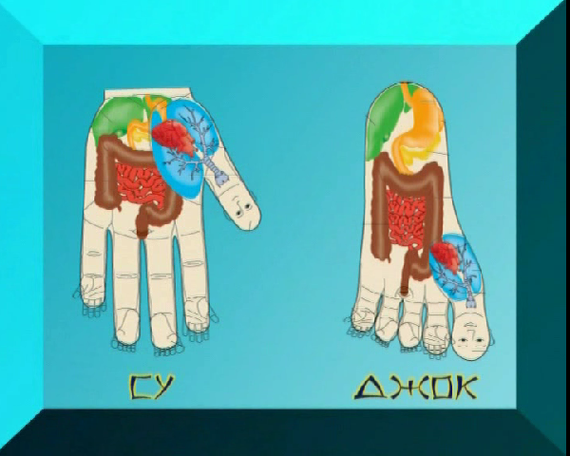

Slide 6
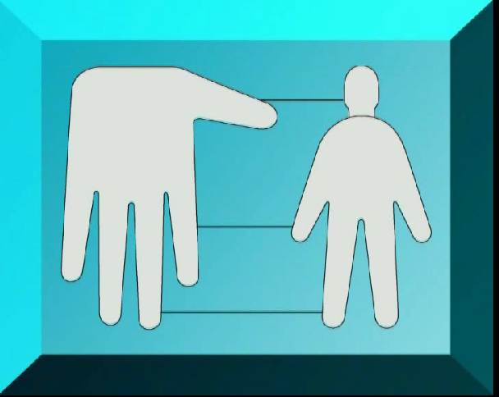
ПОДОБИЕ ПО КОЛИЧЕСТВУ ВЫСТУПАЮЩИХ ЧАСТЕЙ

Slide 7
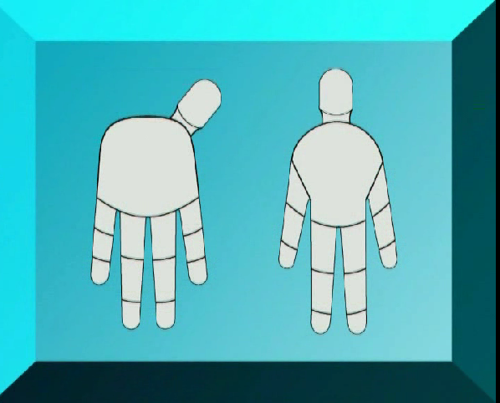
ПОДОБИЕ ПО УРОВНЮ РАСПОЛОЖЕНИЯ ВЫСТУПАЮЩИХ ЧАСТЕЙ

Slide 8
ПОДОБИЕ ПО КОЛИЧЕСТВУ СЕГМЕНТОВ У ВЫСТУПАЮЩИХ ЧАСТЕЙ

Slide 9
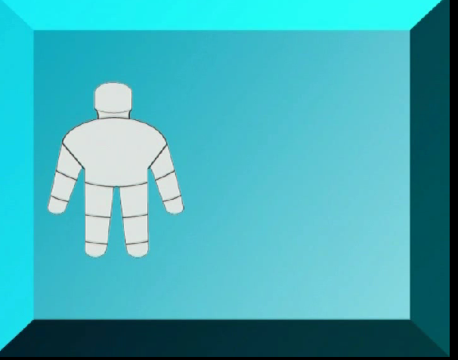
ПОДОБИЕ ПО ПРОПОРЦИЯМ РАЗМЕРОВ ВЫСТУПАЮЩИХ ЧАСТЕЙ

Slide 10
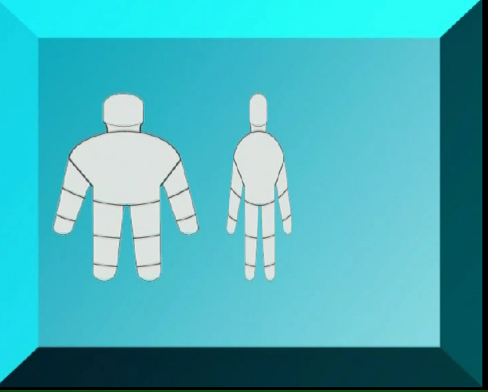
ПОДОБИЕ ПО ПРОПОРЦИЯМ РАЗМЕРОВ ВЫСТУПАЮЩИХ ЧАСТЕЙ

Slide 11
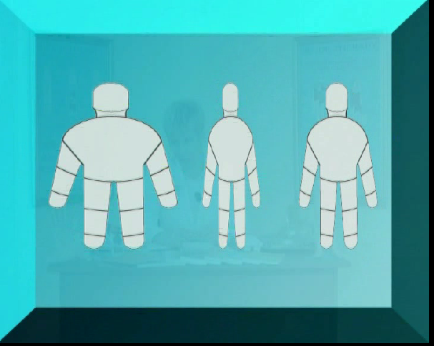
ПОДОБИЕ ПО ПРОПОРЦИЯМ РАЗМЕРОВ ВЫСТУПАЮЩИХ ЧАСТЕЙ

Slide 12
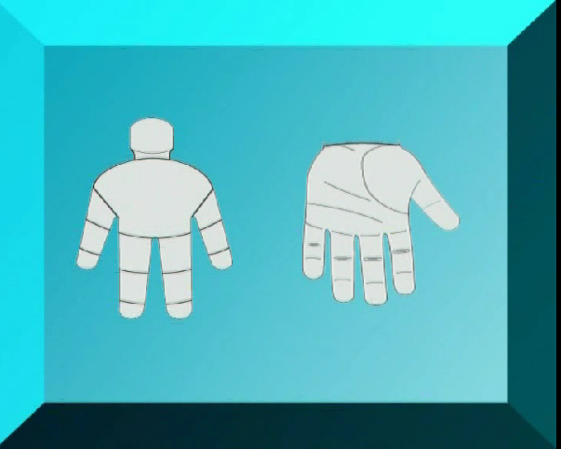

Slide 13
ПОДОБИЕ ПО ЗНАЧИМОСТИ ВЫСТУПАЮЩИХ ЧАСТЕЙ

Slide 16
«Разве здоровье не чудо?»
(А. Чехов)

